Slide 1
Navigato
Какво е
A part of EVServices.xyz…

Slide 3
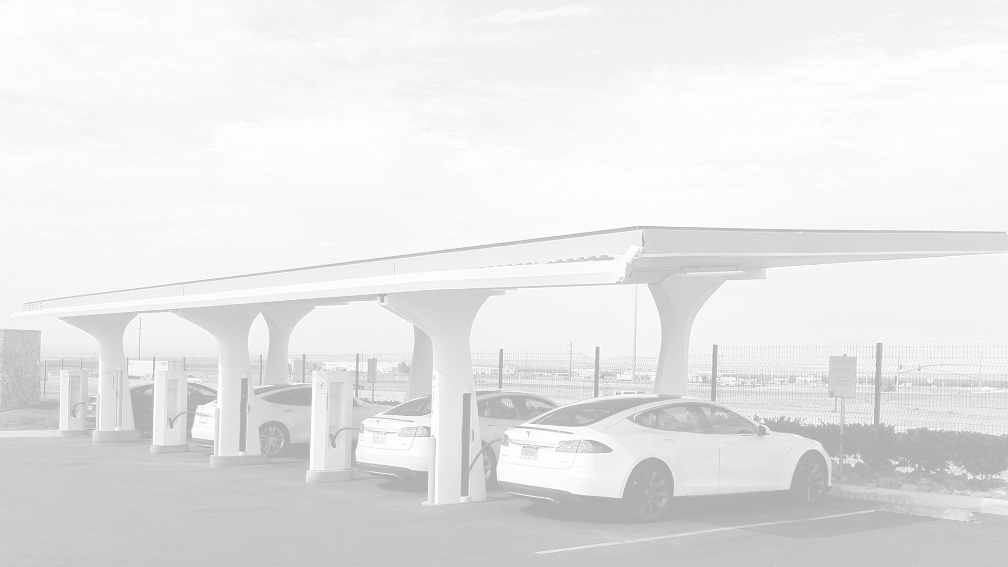
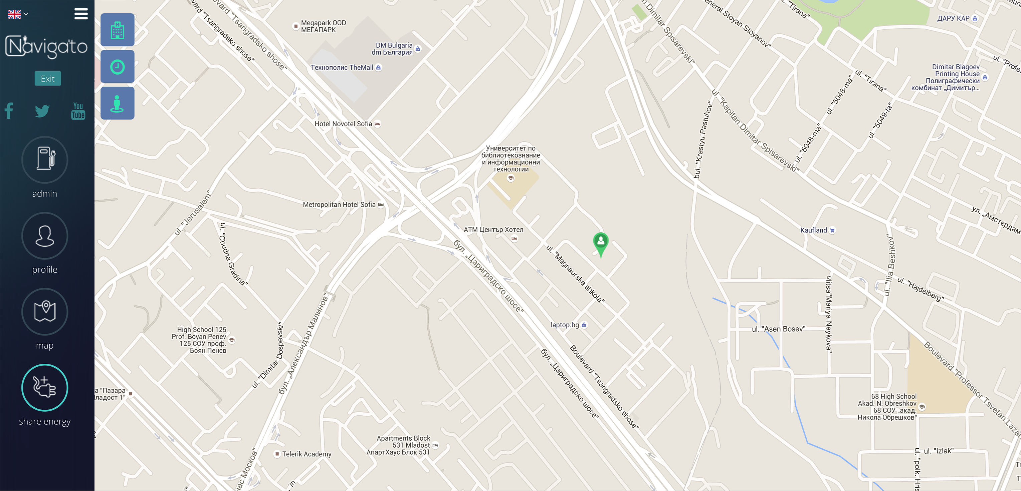
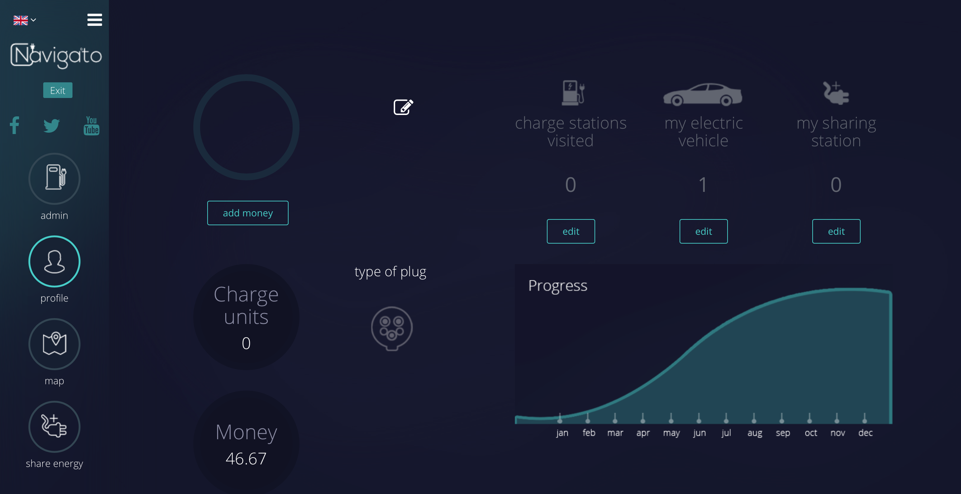

Slide 4
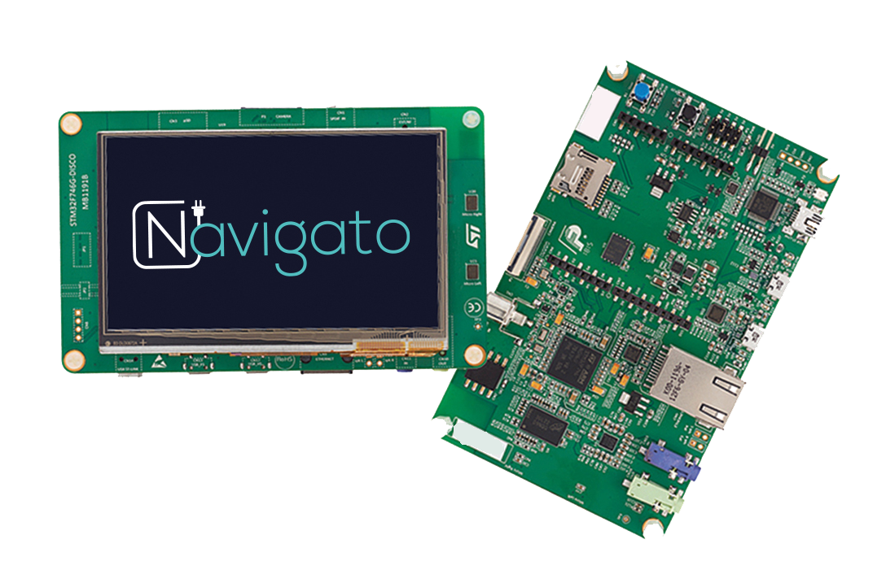
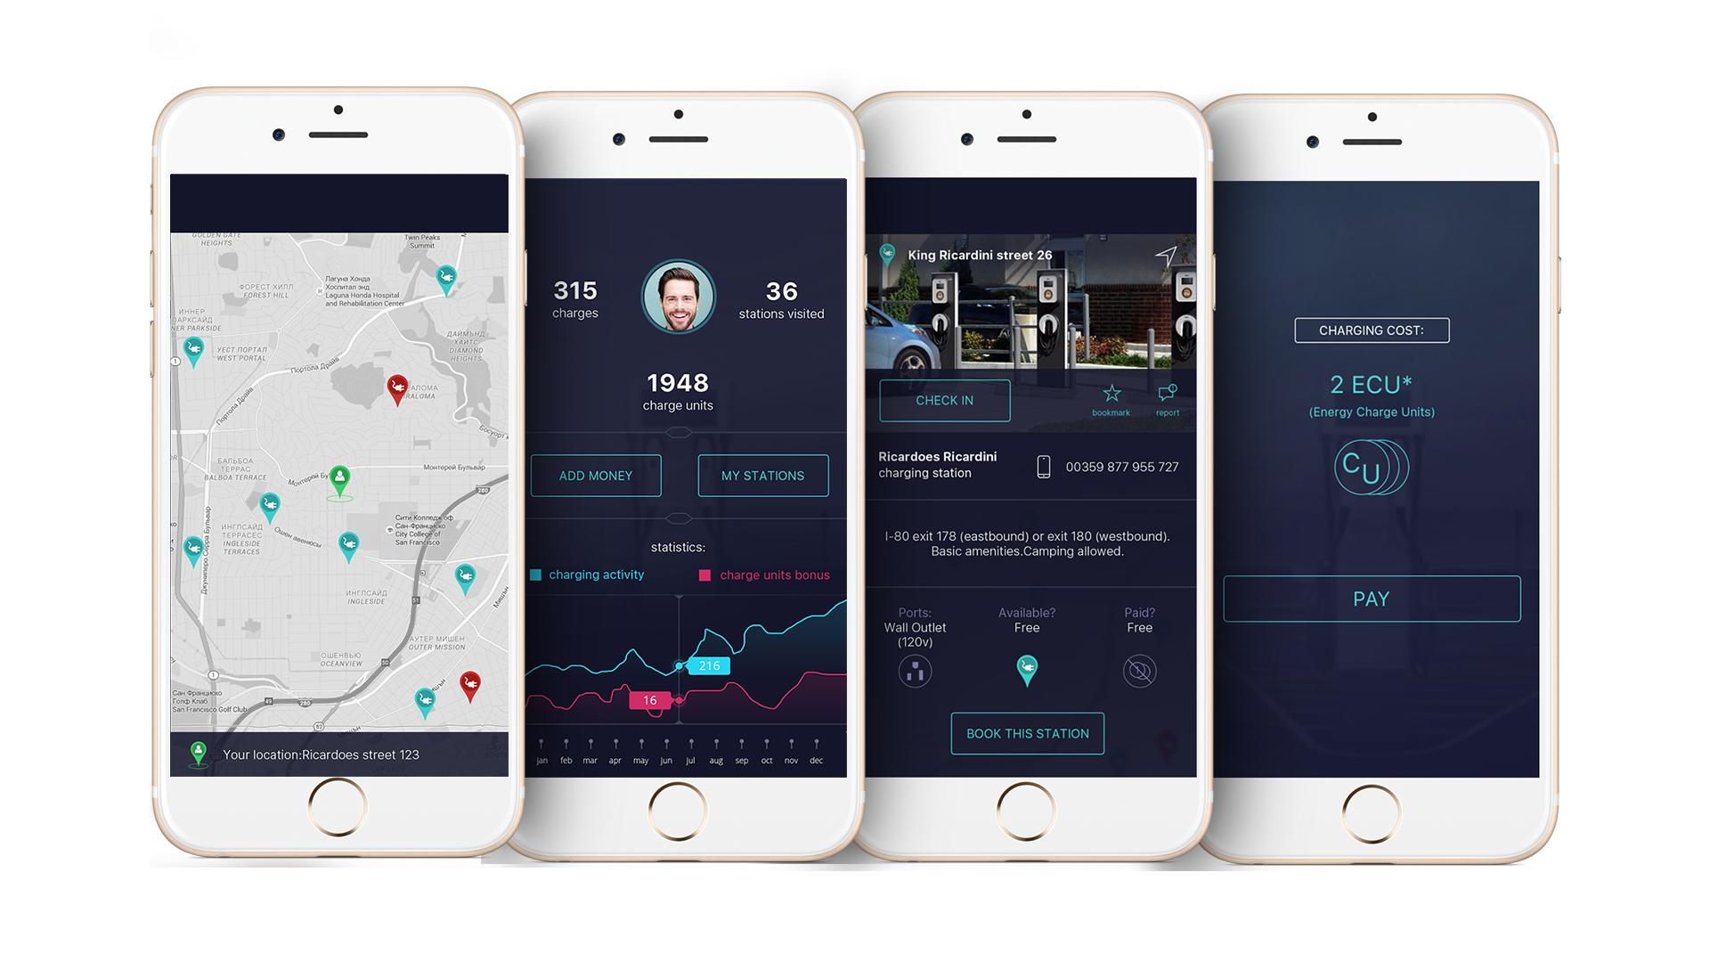
Мобилни приложения
Smart Wallet със собствена валута
Специализиран контролер
Устройства за Home EnergyShare

Slide 5
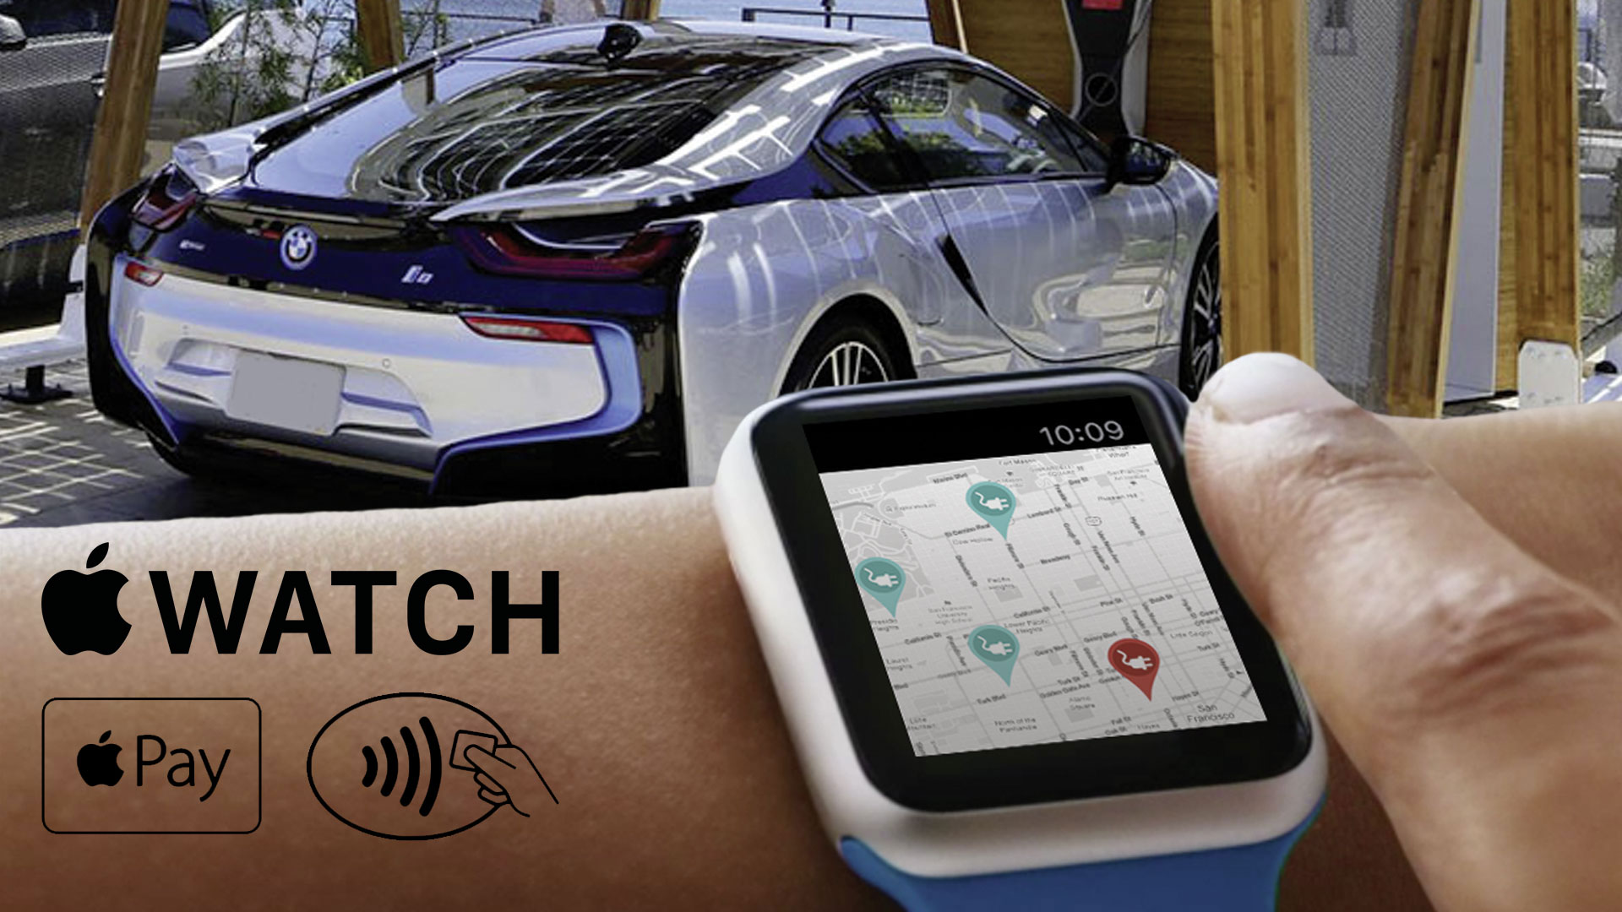

Slide 6
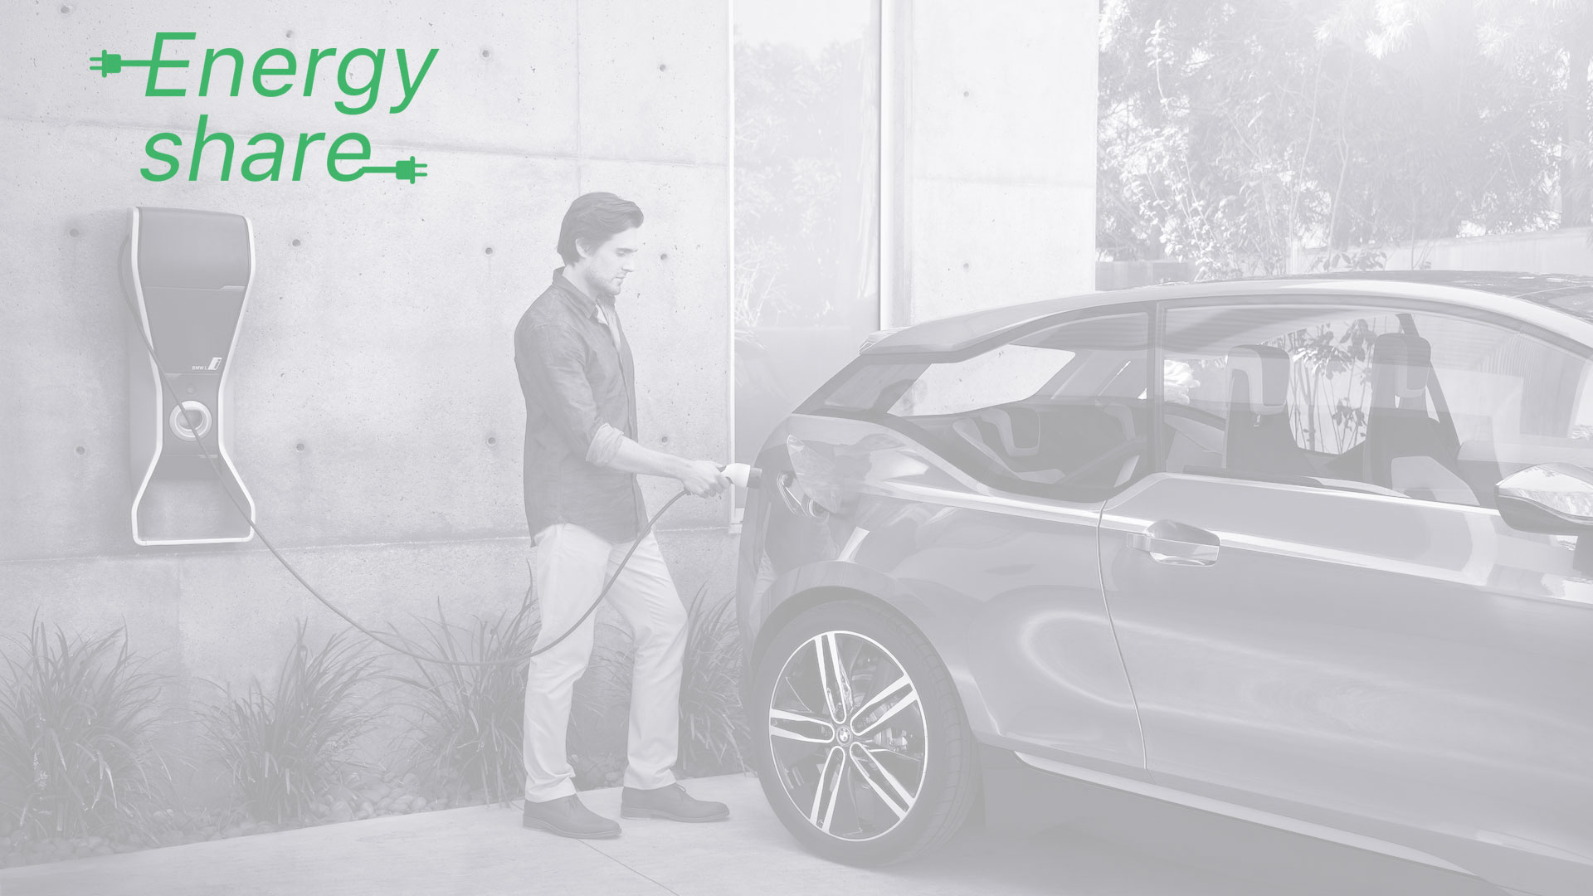

Slide 8
Dublin 2015

Slide 9
Благодаря Ви
за вниманието!

